Slide 1
Java 9, 10 y 11
Sintax most relevant changes

Slide 2
Modularización Jigsaw
En Java 9 se modularizó Java
Claras diferencias API usable, API interno
Optimización
Preparado para futuras actualizaciones
Más seguridad

Slide 3
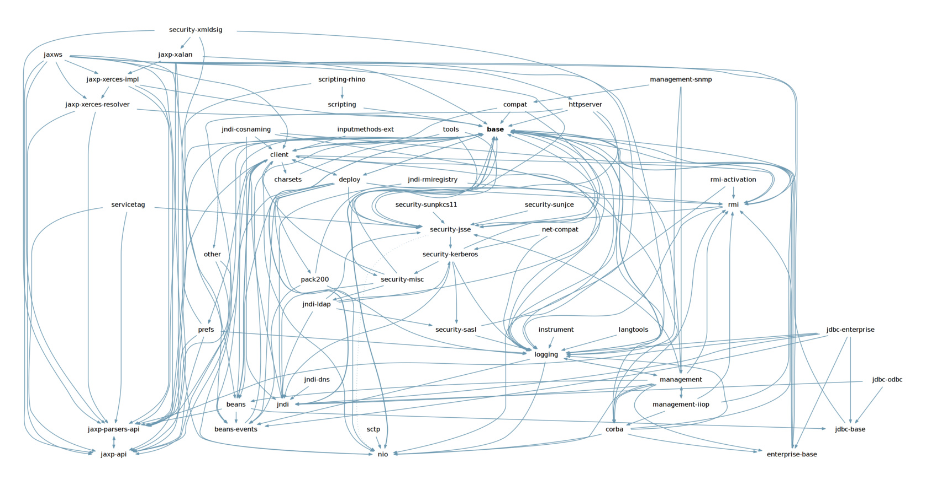
Antes (Java 8)

Slide 4
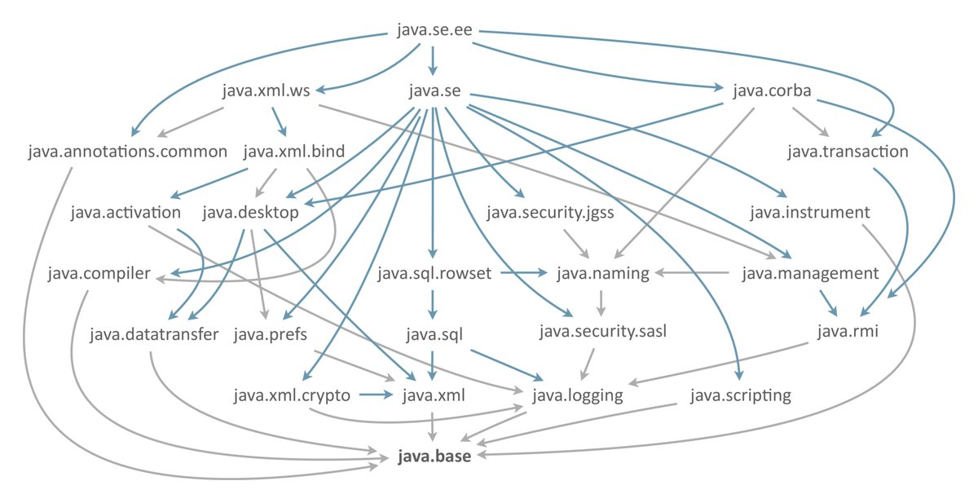
Ahora en Java 9

Slide 5
Local inference (var)
var list = new ArrayList<String>();
var stream = getStream();
That will replace the existing one, that looks like this:
List<String> list = new ArrayList<String>();
Stream<String> stream = getStream();

Slide 6
Graal
Nuevo JIT esrito en Java

Slide 7
Adios a Java EE y CORBA en Java
Remove the Java EE and CORBA Modules.
Ahora se encuentran en paquetes separados.
Java EE se ha cedido la gestión a la fundación Eclipse. (Spring le ha comido la tostada).

Slide 8
Paquetes eliminados
java.xml.ws (JAX-WS, plus the related technologies SAAJ and Web Services Metadata)
java.xml.bind (JAXB)
java.activation (JAF)
java.xml.ws.annotation (Common Annotations)
java.corba (CORBA)
java.transaction (JTA)
java.se.ee (Aggregator module for the six modules above)
jdk.xml.ws (Tools for JAX-WS)
jdk.xml.bind (Tools for JAXB)

Slide 9
Cliente HTTP en Java
En 2018 ya tenemos un cliente HTTP en Java.
Soporte para HTTP/2
Soporte REST y GraphQL
RestTemplate de Spring

Slide 10
Archivo Java ejecutable
Ejecución desde archivo de código fuente único.
Sin necesidad de compilar.

Slide 11
Actualizaciones
TLS 1.3 (el resto ya no son seguras)
Unicode 10

Slide 12
Mejora en la clase String
Métodos incorporados String
repeat
isBlank
Strip
stripLeading
stripTrailing
lines

Slide 13
Detalle de cambios en el API de Java 11
https://www.azul.com/90-new-features-and-apis-in-jdk-11/

Slide 14
Deprecated
Eliminación de
Visor de applets
Unsafe.defineClass
Thread.destroy()
Thread.stop(Throwable)
Java Plugin
Java Web Start

Slide 15
Notes:
https://gunnarmorling.github.io/jdk-api-diff/jdk10-jdk11-api-diff.html

